Slide 1
Trabajo, profesiones

Slide 2
Es un trabajo muy:
duro, monótono, aburrido, peligroso, dificil, estresante
creativo, variado, interesante, seguro, fácil, independiente

Slide 3
Puedes…
Conocer mucha gente/muchos países
Ganar mucho/poco dinero
Viajar mucho
Ayudar a la gente
Tener accidentes
Estar fuera de casa mucho tiempo
Tener mucha responsabilidad

Slide 4
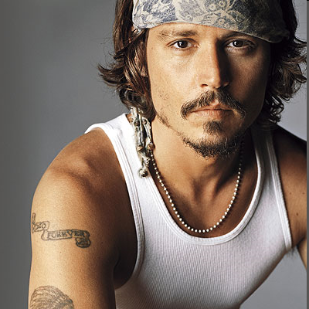
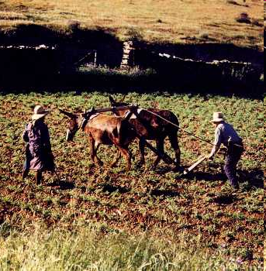
Quales profesiones conoces?
abogado (odvetnik)
actor/actriz (igralec)
agricultor (kmet)
albañil (delavec)
arquitecto (arhitekt)

Slide 5
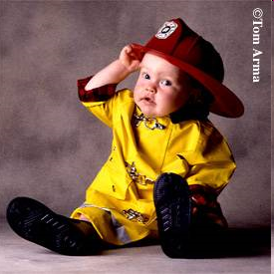
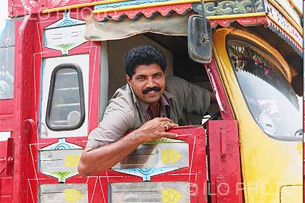
bombero (gasilec)
camarero (natakar)
camionero (voznik kamiona)
carnicero (mesar)
cartero (poštar)
cocinero (kuhar)

Slide 6
dependiente (prodajalka)
ingeniero (inženir)
juez (sodnik)
librero (knjižničar)
marinero (mornar)

Slide 7
médico (zdravnik)
mecánico (mehanik)
peluquero (frizer)
periodista (novinar)
pescador (ribič)

Slide 8
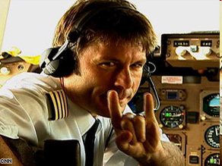
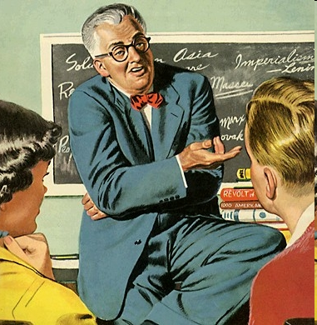
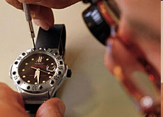
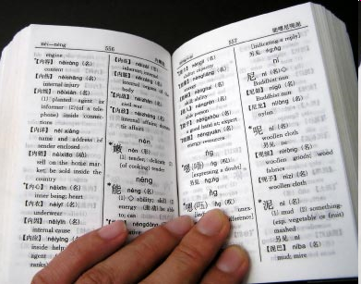
piloto (pilot)
pintor (slikar)
profesor (učitelj)
psicólogo (psiholog)
relojero (urar)
traductor (prevajalec)

Slide 9
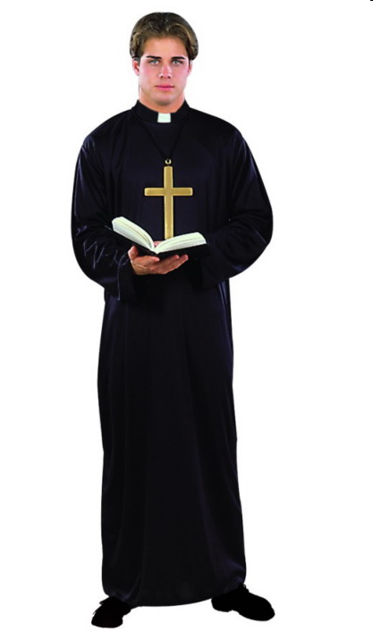
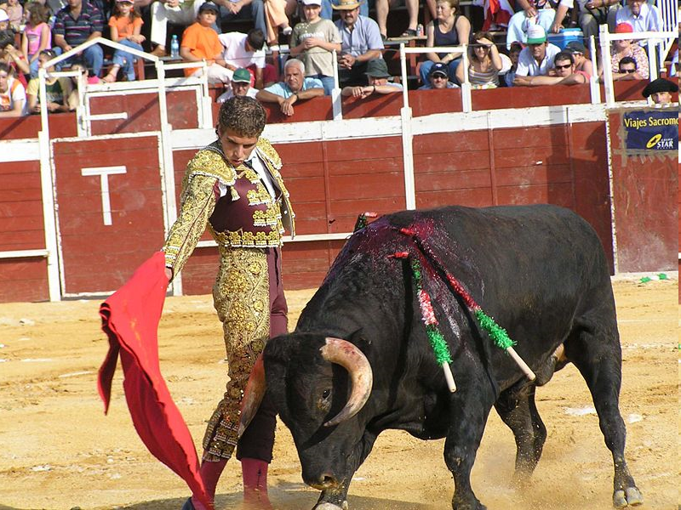
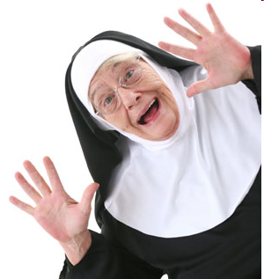
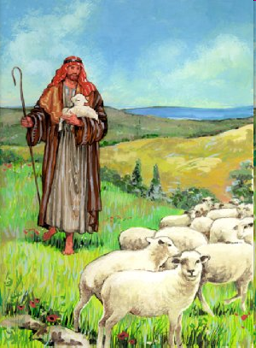
Otras profesiones/trabajos
monje
monja
sacerdote
cura
torero
pastor

Slide 10
Cualidades necesarias para algunos trabajos
Ser una persona:
Amable / organizada / dinámica / creativa / fuerte / comunicativa
Estar: dispuesto a viajar / en buena forma / acostumbrado a trabajar en equipo
Saber: escuchar / mandar / convencer / informática / idiomas
Tener: mucha experiencia / un título universitario / buena presencia / mucha paciencia / carné de conducir

Slide 11
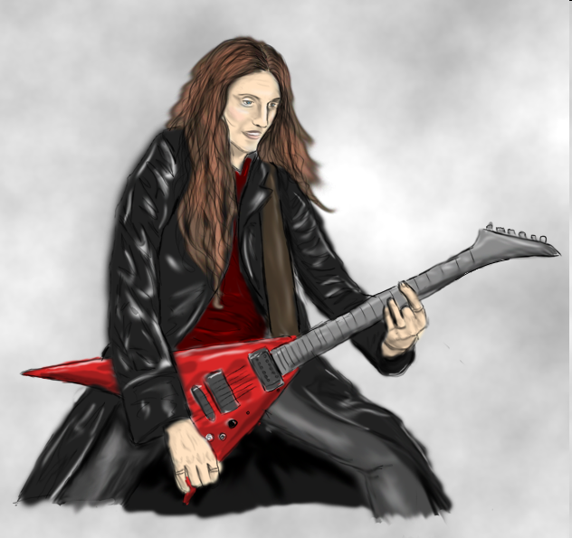
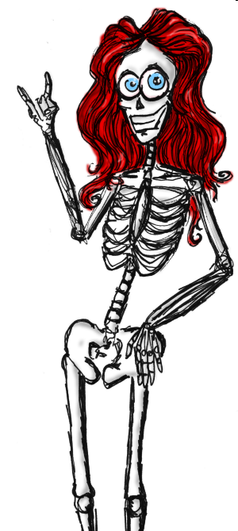
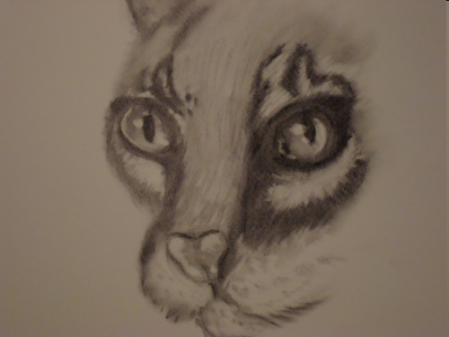
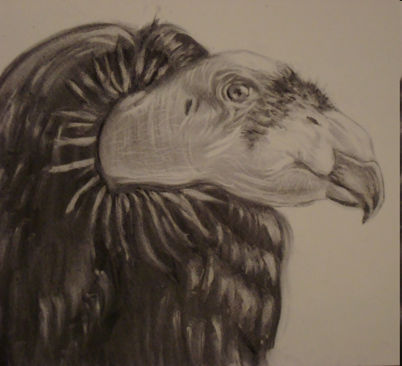
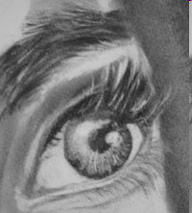
El trabajo de mis sueños

